Slide 1
LinkedIn 移动应用的性能优化实践
廖锦幸
Engineer @ LinkedIn

Slide 2



自我介绍
2012
2014
2015
https://www.linkedin.com/in/liaojinxing/

Slide 3
项目介绍
化繁为简的架构
LinkedIn 性能监控体系
性能优化实践案例

Slide 4
为什么要做性能优化？

Slide 5
LinkedIn 价值观 用户第一

Slide 6
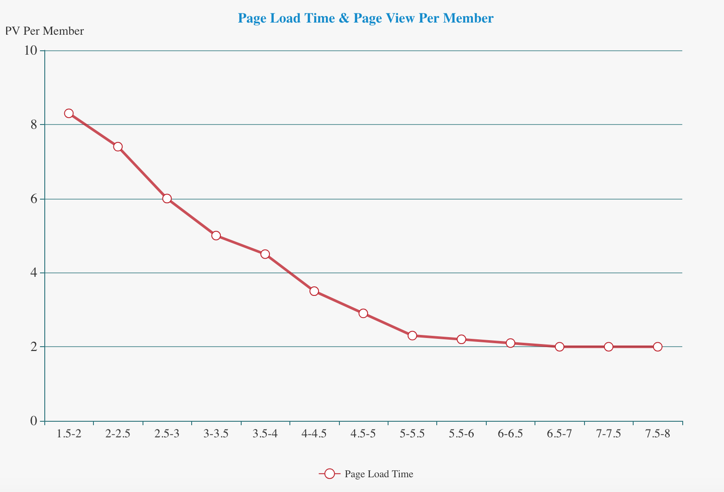

Slide 7
项目规模
注册用户
业务线
团队人数
代码行数
5亿+
20+
200+
400万+

Slide 8
大型项目的性能挑战
种类繁多
定位困难
影响面广
解决要快

Slide 9
化繁为简的架构
项目介绍
LinkedIn 性能监控体系
性能优化实践案例

Slide 10
性能问题往往是项目规模引起的， 而合理的架构能够化繁为简。

Slide 11
性能优化，架构先行
组件化
共享基础设施
标准化
统一的基础服务
下沉公共服务
隔离业务模块
统一的应用框架
统一的开发范式
统一的用户体验

Slide 12
收益
共享公共服务，业务统一模版，降低项目复杂度
代码复用率，0% → 80%
线上性能问题种类，减少 3 倍以上
Crash率，减少 3 倍以上

Slide 13
LinkedIn 性能监控体系
项目介绍
化繁为简的架构
性能优化实践案例

Slide 14
线上性能全链路
发现问题
分析问题
解决问题
验证效果

Slide 15
发现问题

Slide 16
端上性能监控
可用性
Crash
Abort
基础性能
启动时间
应用包体积
流畅性
卡顿检测
资源消耗
关键路径
页面测速
渲染检测
CPU
内存
流量
存储
业务异常

Slide 17
关键链路
TLS+TCP
Server Time
Init
DNS Lookup
Connect Establish
TTFB
TTLB
Parse
Model Building
Render
Network Start
Network End
Render Start
User Start
First Byte Received
Render End

Slide 18
业务监控
业务数据监控
e.g. feed点击率，工作申请数，注册路径转化率…
业务异常监控
e.g. 登录失败，过期工作展示，消息发送失败…

Slide 19
数据采集实践
面向切面编程，尽量避免侵入业务
根据上下文划分业务线和责任人
上传时机选择：服务器压力与实效性的权衡
不同类型的优先级

Slide 20
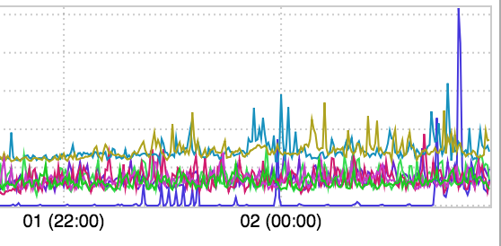
数据流
客户端数据采集
API
Kafka
HDFS
Samza 实时任务
离线任务
实时数据写入
定时数据写入
数据可视化
数据库

Slide 21
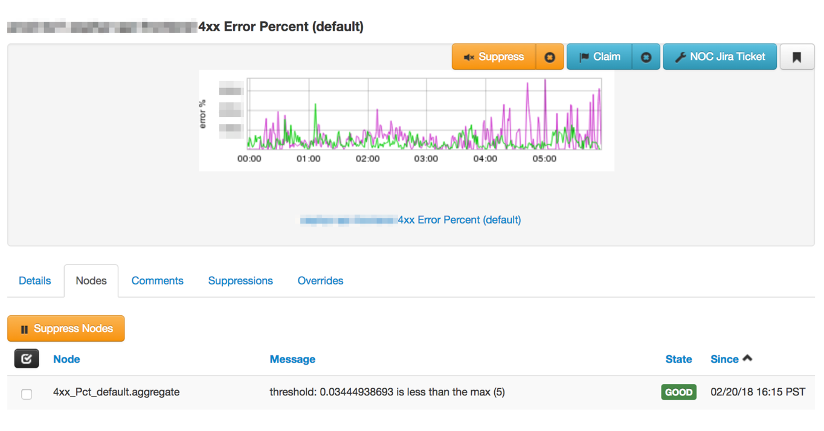
报警
Notes:
数量，区间，环比

Slide 22
分析问题
故障复现
操作路径还原
数据洞察
地域
分析定位
分析工具
网络质量
开关状态
…
线程堆栈
诊断日志

Slide 23
解决问题
服务端开关
热修复
新版本

Slide 24
验证效果

Slide 25
AB实验
Control
数据采集
实验
数据分析
Enabled
数据采集

Slide 26
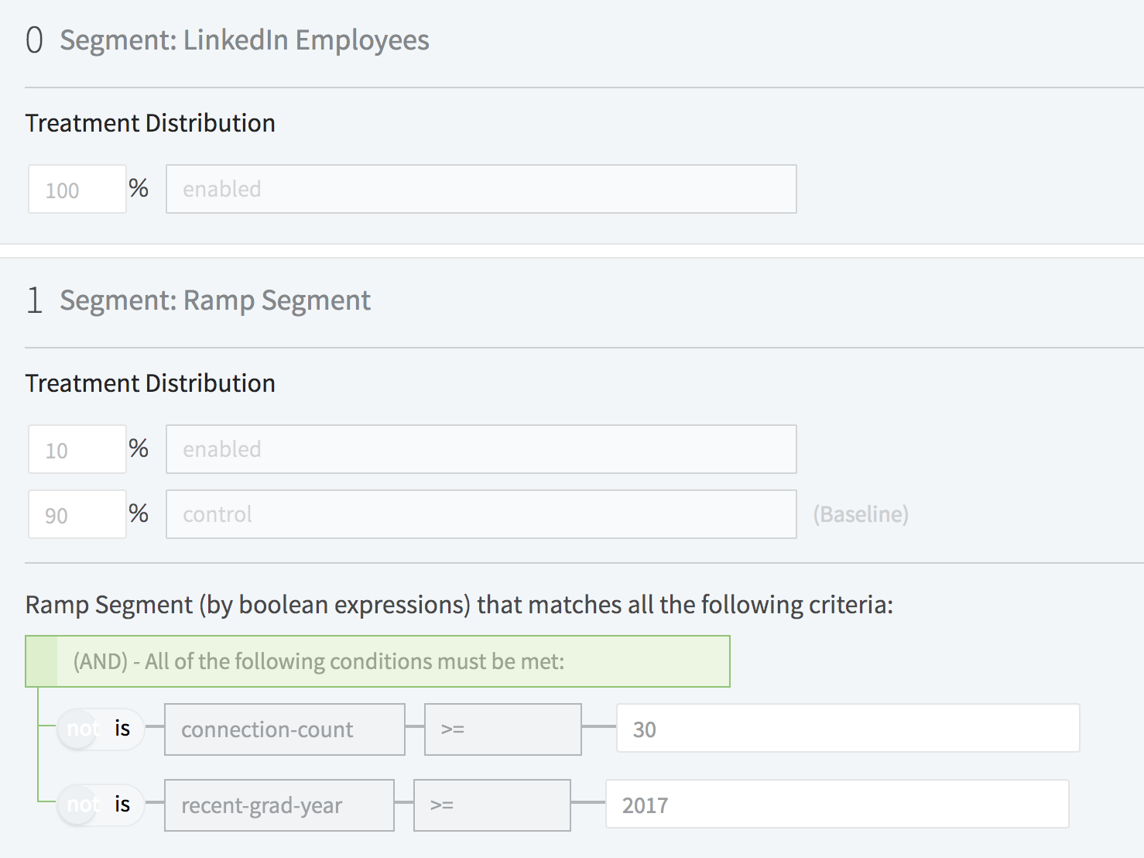
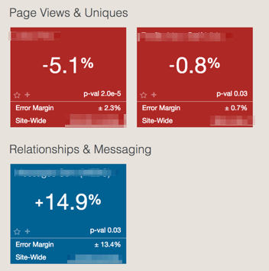
LiX & XLNT

Slide 27
数据驱动的效果验证
持续监控
Enabled
性能监控
性能提升
Ramp up
性能实验
效果分析
Control
性能监控
性能退化
Ramp down
新实验

Slide 28
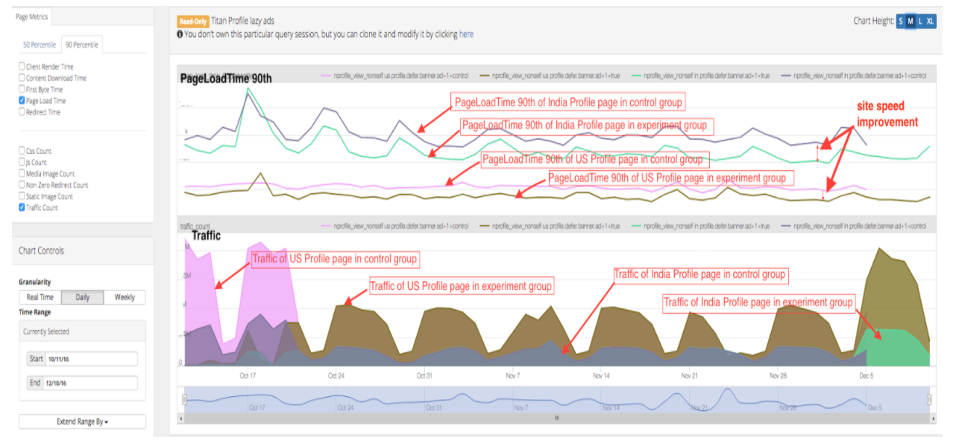

Slide 29
性能优化实践案例
项目介绍
化繁为简的架构
LinkedIn 性能监控体系

Slide 30
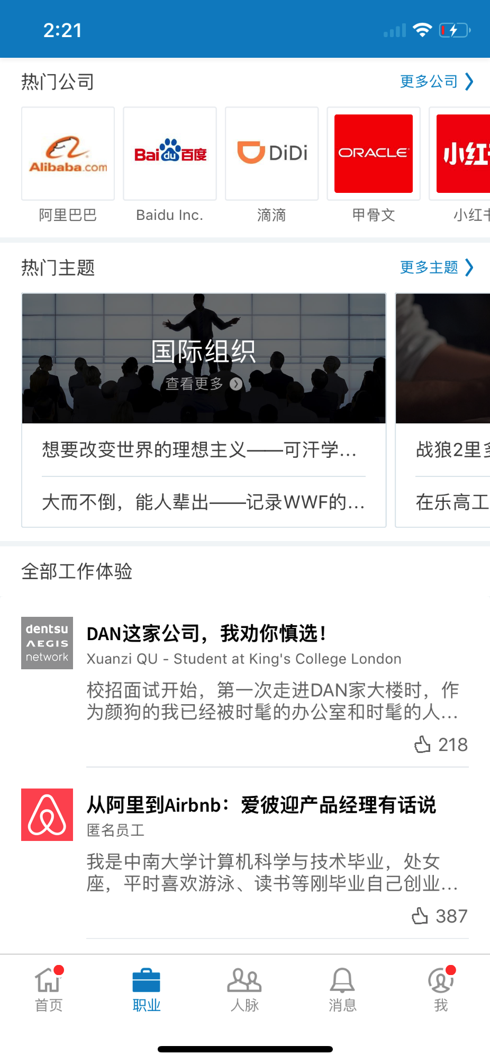
Connect Establish
TTFB
TTLB
Parse
Model Building
Render
监控发现，页面加载时间慢
网络请求多，多次建连
数据包大，传输和解析时间长
页面布局渲染速度慢
→ 网络优化
→ 数据简化
→ 布局优化

Slide 31
实践 1 : 网络优化

Slide 32
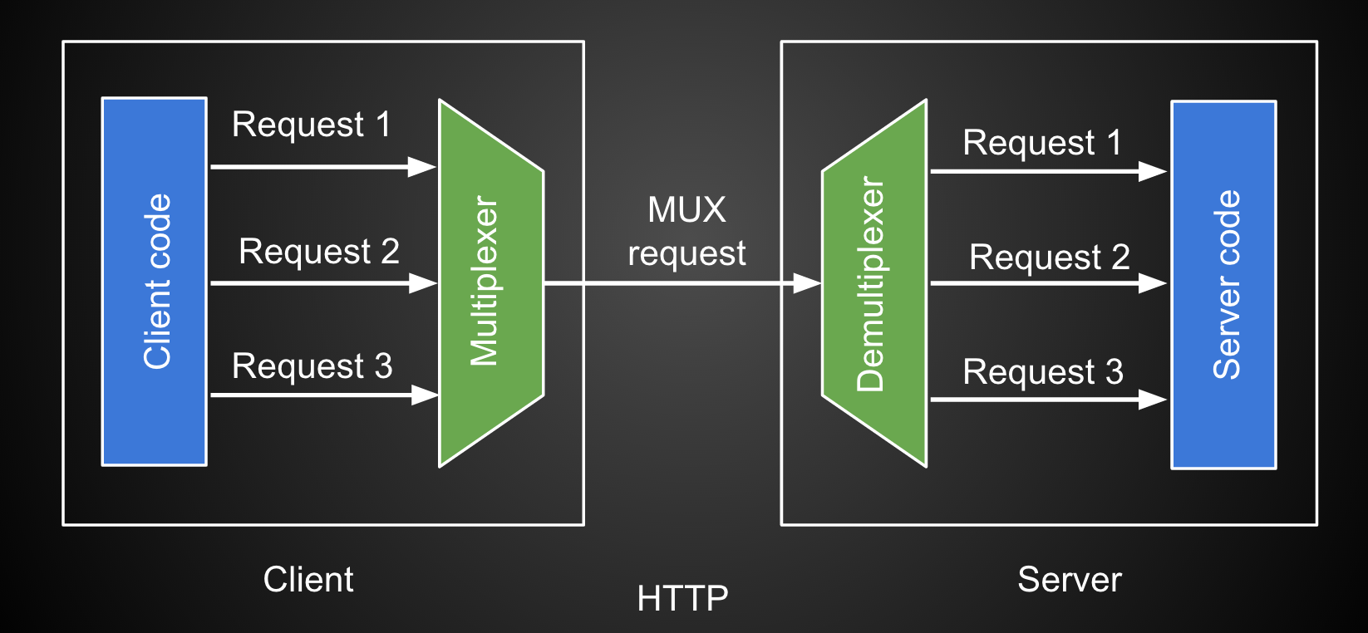
曾经的MUX

Slide 33
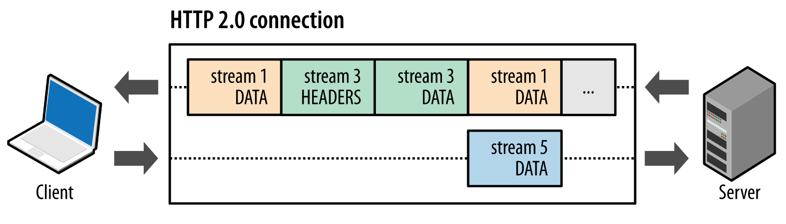
MUX to HTTP/2
多路复用；二进制分帧；头部压缩；服务器推送
页面加载时间缩短 ~7.5%

Slide 34
QUIC
优点
实验效果
基于UDP，0-RTT建连
改进的拥塞控制
避免队首阻塞的多路复用
前向纠错
连接迁移
页面加载时间缩短 6-10%
内容下载时间缩短 5-7.5%
只在Desktop Web尝试，暂未全量应用

Slide 35
实践 2 : 数据简化

Slide 36
数据简化
删除无用字段
精简数据模型 Entity --> MiniEntity
Batch API
数据缓存

Slide 37
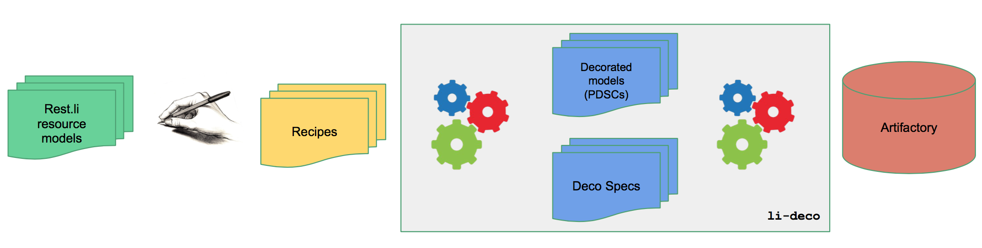
Frontend Deco
针对 API 的查询语言，只获取所需要的数据

Slide 38
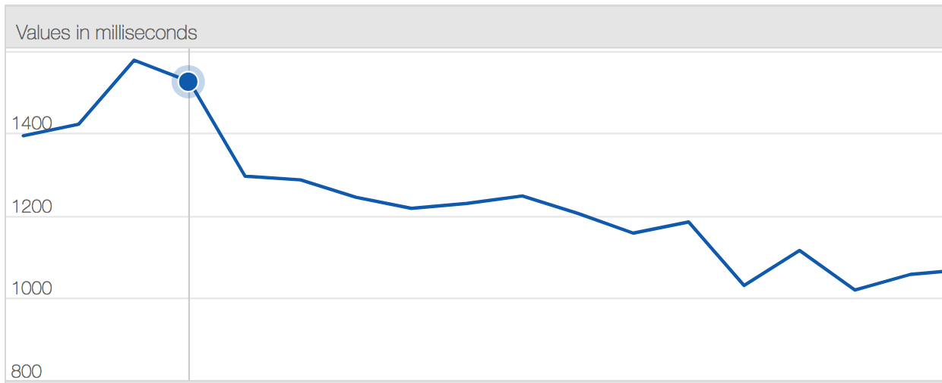
优化效果
页面加载时间缩短~20%

Slide 39
实践 3 : 布局优化

Slide 40
Auto Layout 的性能问题
低效的布局计算
只能在Main Thread进行
可维护性
Auto Layout
LayoutKit
Frame Layout
性能

Slide 41
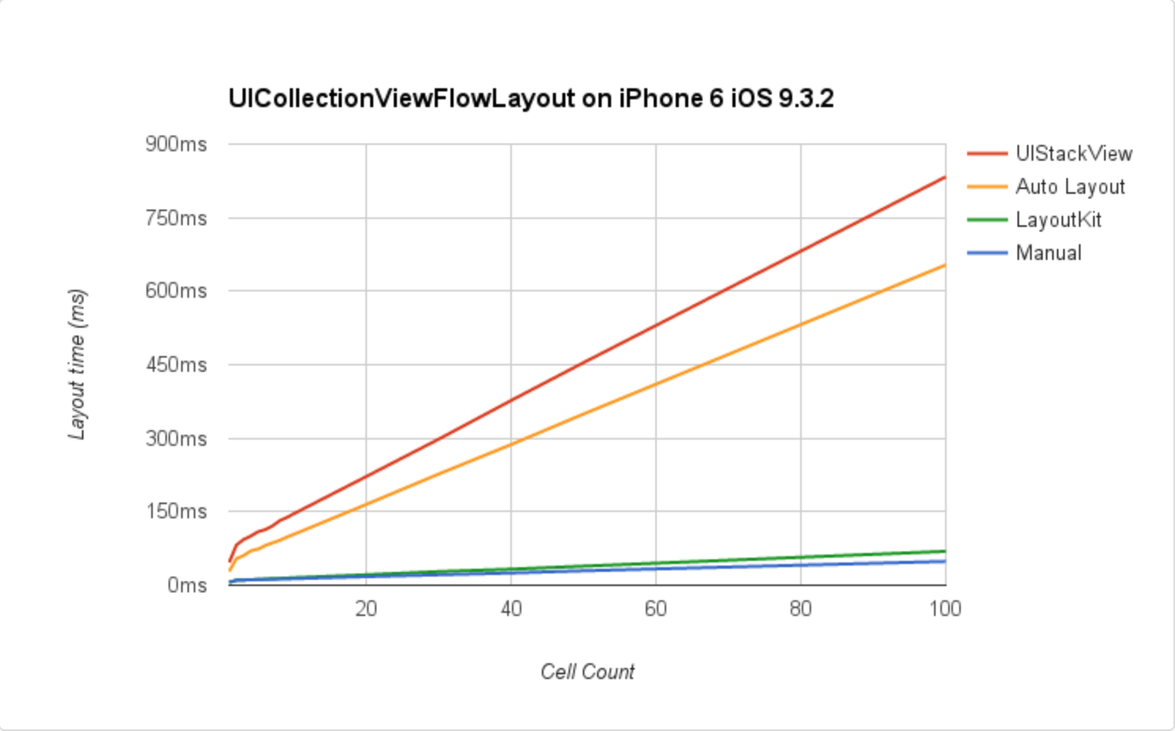
LayoutKit
高效布局算法
异步计算
缓存
开源

Slide 42
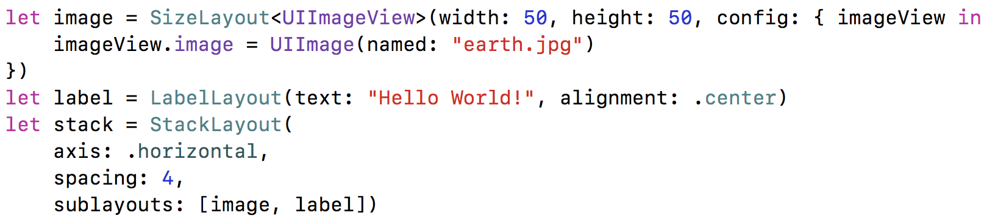
LayoutKit
声明式布局
Background Thread
两阶段计算
Background Thread
UI 布局
Main Thread

Slide 43
LayoutKit
声明式布局
Background Thread
两阶段计算
Background Thread
UI 布局
Main Thread
自底向上的size计算
自顶向下的origin计算

Slide 44

LayoutKit
声明式布局
Background Thread
两阶段计算
Background Thread
UI 布局
Main Thread

Slide 45
优化效果
性能优化，往往会带来产品数据上的提升

Slide 46
总结
化繁为简
架构设计
多层维度
性能监控
对症下药
性能优化
数据驱动
效果验证

